Slide 1
Родительское собрание
средней группы №3 «Гномики»
на тему: «Начало учебного года.
Возрастные и индивидуальные особенности развития детей 4-5 лет»
Редикульцева С.Г., Оплетаева Е.А.

Slide 2
Цели: расширение контакта между педагогами и родителями; моделирование перспектив взаимодействия на новый учебный год.
Задачи:
рассмотреть возрастные и индивидуальные особенности детей 4-5 лет;
познакомить родителей с задачами и особенностями образовательной работы, задачами дошкольного учреждения на новый учебный год;
обновить анкетные данные семей воспитанников;
обратить внимание родителей на успехи и неудачи своего ребенка, стараться помочь ему развиваться в его собственном темпе;
активизировать работу по развитию речи детей.

Slide 3
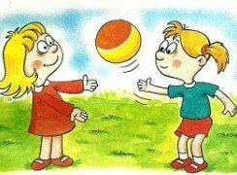
ФИЗИЧЕСКАЯ КУЛЬТУРА
Ходить и бегать, согласуя движения рук и ног .
Прыгать на 2-х ногах на месте и с продвижением вперед, прыгать в длину с места не менее 70 см.
Брать, держать, переносить, класть, катать, бросать мяч из-за головы, от груди
Метать предметы правой и левой рукой на дальность на расстояние не менее 5 метров, отбивать мяч о землю (пол) не мании 5 раз подряд
Лазать по лесенки - стремянке, гимнастической стене не пропуская реек, перелезая с одного пролёта на другой
Ползать, подлезать под натянутую верёвку, перелизать через бревно, лежащее на полу
Строиться в колонну по одному, парами, в круг, шеренгу .
Кататься на двухколёсном велосипеде.
Ориентироваться в пространстве, находить левую и правую сторону.

Slide 4

Развитие речи
Правильно произносить звуки.
Рассказывать с выражением. Поддерживать беседу.
Составлять рассказы по картинке из 5-6 предложений.
Продолжать рассказ, начатый взрослым.
Составлять рассказ о своем дне, своих занятиях.
Пересказывать небольшие литературные тексты, составлять рассказ по сюжетной картине, игрушке, предметам
Давать характеристику предмету, рассказывать о нем (размер, форма, цвет).
Понимать обобщающие слова: мебель, транспорт, игрушки, посуда, обувь, одежда.
Правильно употреблять существительные с предлогами: в, на, под, за.

Slide 5

математика
Считать в пределах 5-10 (количественный счет), отвечать на вопрос «сколько всего».
Сравнивать предметы различной величины, размещая их в ряд в порядке возрастания или убывания по длине, ширине, высоте.
Различать геометрические фигуры: круг, овал, треугольник, квадрат, прямоугольник. -Находить похожие предметы в окружающей обстановке.
Ориентироваться на листе бумаги и в пространстве (справа, слева, впереди, сзади).
Знать последовательность дней недели, части суток.
Определять направление движения от себя (направо, налево, вперёд, назад, вверх, вниз).
Знать правую и левую руку

Slide 6
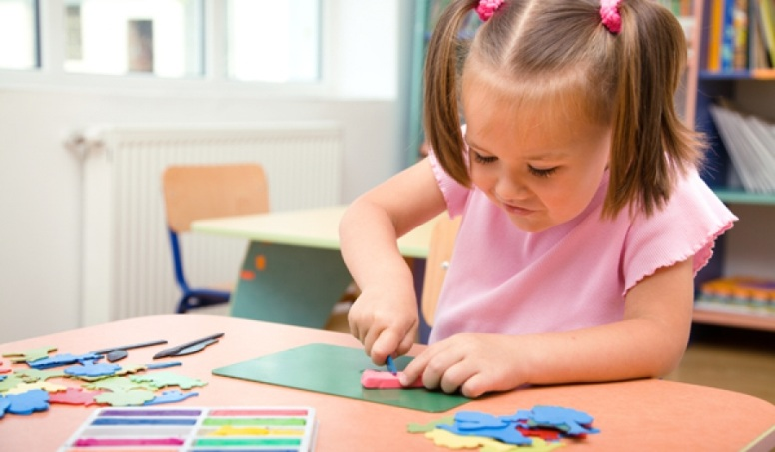
Мелкая моторика
Завязывать узлы на толстой веревке или на шнуре.
Застегивать пуговицы, крючки, молнии, замочки, закручивать крышки, заводить механические игрушки ключиками.
Рисовать в воздухе.
Резать ножницами.
Хлопать в ладоши тихо и громко, в разном темпе.
Воспроизводить простые движения, показанные взрослыми.
Лепить из пластилина или глины фигурки животных, людей, различные предметы.
Повторять движения пальчиковой гимнастики. Например «замочек»

Slide 7
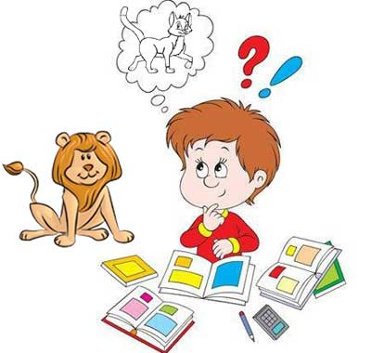
Развитие мышления
Складывать разрезанную картинку из девяти частей.
Находить и объяснять несоответствия на рисунках.
Находить и объяснять отличия между предметами и явлениями.
Находить среди предложенных четырех предметов лишний, объясняя свой выбор.
Находить в группе лишнее и суметь объяснить, почему оно лишнее. Например, в группе слов: кукла, мячик, книга, неваляшка.
Определять последовательность событий.

Slide 8
Память
Запоминать шесть-восемь картинок в течении одной-двух минут.
Запоминать и повторять семь-восемь слов, прочитанных взрослым один раз. Например, «Коля встал, умылся, оделся, взял портфель и пошел в школу».
Запоминать и повторять в определенной последовательности движения, показанные взрослым один раз. Например, «Руки вверх», «Руки вперед», «Руки на пояс».
Рассказывать наизусть несколько стихотворений.
Пересказывать близко к тексту прочитанное произведение.
Сравнивать два изображения по памяти.
Уметь отвечать на вопросы взрослого по содержанию картинки.
Внимание
Выполнять задание, не отвлекаясь в течение 10-12 минут. Удерживать в поле зрения 6-7 предметов.
Находить 5-6 отличий между предметами.
Выполнять самостоятельно задания по образцу.
Находить 4-5 пар одинаковых предметов.
Повторить скороговорку сразу после того, как услышал: «Наш Полкан попал в капкан».
Ответить на вопрос после какого-нибудь текста. Например, «Девочки шли в школу. Первой шла Аня, за ней – Юля, за Юлей – Ксюша, за Ксюшей – Таня. Назови имя девочки, которая шла первой. Какая девочка шла последней?».

Slide 9
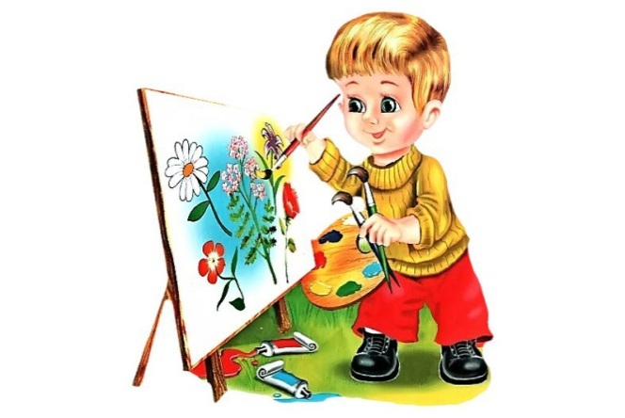

РИСОВАНИЕ
Правильно передавать в рисунке форму, строение предметов, расположение частей, отношение по величине .
Изображать в одном рисунке несколько предметов, располагая их на одной линии, на всём листе, связывать их единым содержанием .
Создавать узоры на полосе, квадрате, круге, ритмично располагая элементы.
ЛЕПКА
Лепить предметы, состоящие из нескольких частей.
Использовать приёмы оттягивания, сглаживания, вдавливания, прижимания и примазывания.
Владеть навыком рационального деление пластилина.
Использовать в работе стеку.

Slide 10
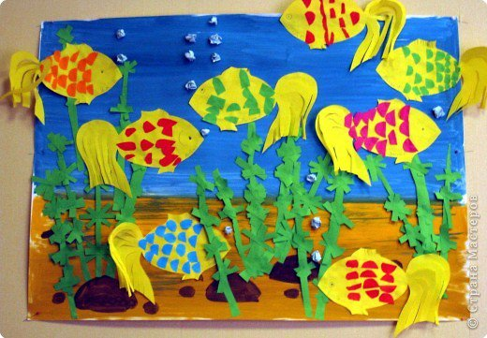
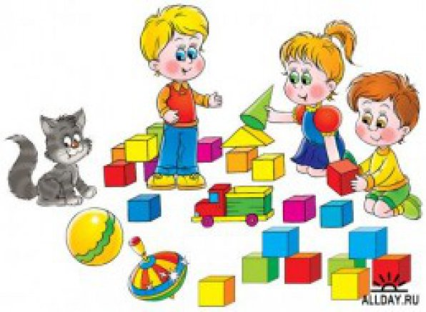
АППЛИКАЦИЯ
Правильно держать ножницы и действовать ими.
Раскладывать и наклеивать предметы, состоящие из отдельных частей.
Составлять узоры из геометрических форм на полосе, квадрате, круге, чередовать их по цвету, форме, величине и последовательно наклеивать
КОНСТРУИРОВАНИЕ
Знать и называть основные детали строительного материала (куб, брусок, пластины)
учить анализировать образец постройки: выделять основные части и различать их по величине и форме
изменять постройки, надстраивая или заменяя одни детали другими
обучать конструированию из бумаги: сгибать прямоугольный лист бумаги пополам, совмещая стороны и углы.

Slide 11
Окружающий мир
Свой адрес.
Имена и фамилию своих родителей; где родители работают.
Все явления природы, и в какое время года они бывают.
Элементарные правила дорожного движения (улицу переходить только в определенных местах и только на зеленый свет светофора).
ЭКОЛОГИЧЕСКОЕ ВОСПИТАНИЕ
о растениях
Называть основные части растений корень, стебель, лист, цветок, бутон
Растения выращиваются из семян
Находить и называть у деревьев корень, ствол, ветки, листья ;узнавать и называть 3-4 дерева, один кустарник, 3-4 травянистых растений
Учить различать по вкусу, цвету, величине и форме 3-5 вида овощей и фруктов

Slide 12
Окружающий мир
Как различить деревья и кустарники по коре, листьям и плодам; как различить травянистые растения.
Разные профессии. Уметь ответить на вопросы: «Кто строит дома?», «Кто рисует картины?».
Съедобное и несъедобное.
Где и как выращивают овощи и фрукты.
Для чего нужны: аптека, больница, школа, парикмахерская, магазин, почта.
Различать и называть части тела животного и человека.
ЭКОЛОГИЧЕСКОЕ ВОСПИТАНИЕ
о растениях
Знать 2-3 вида лесных ягод, грибов (съедобных и несъедобных)
узнавать по голосам 2-3 птицы ;называть бабочку, жука
Расширять представления о жизни в природных условиях диких животных (заяц, лиса, медведь, волк белка, ёж): как передвигаются, чем питаются, как спасаются от врагов
Расширять представления о домашних животных и их детёнышах (об особенностях поведения, передвижения, о том, что едят, какую пользу приносят людям).

Slide 13

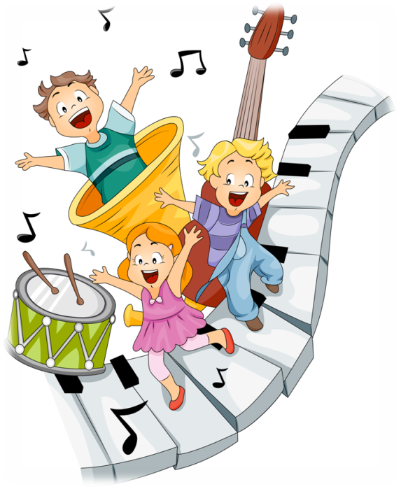
ХУДОЖЕСТВЕННАЯ ЛИТЕРАТУРА
Уметь отвечать на вопросы по содержанию прочитанного;
Читать наизусть небольшие стихотворениях, потешки;
Воспроизводить содержание художественных произведений с помощью вопросов воспитателя.
МУЗЫКА
Выполняет элементарные танцевальные движения (пружинка, подскоки, кружение и т.д.);
Может петь протяжно, при этом вместе начинать и заканчивать пение;

Slide 14
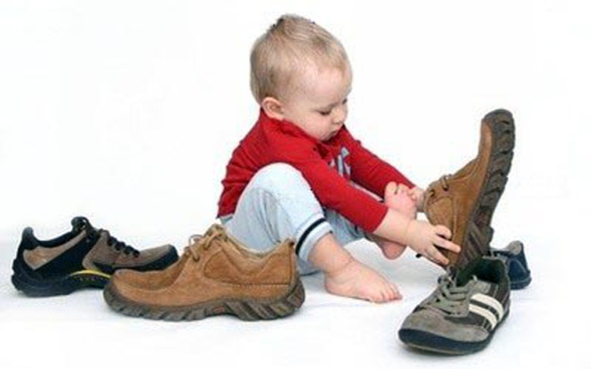
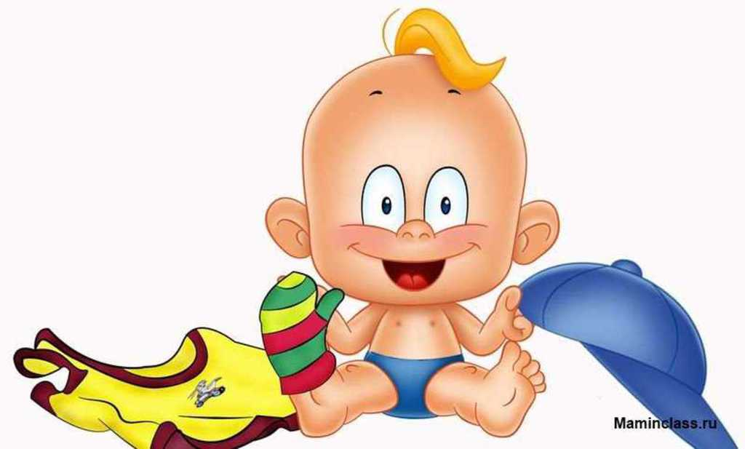
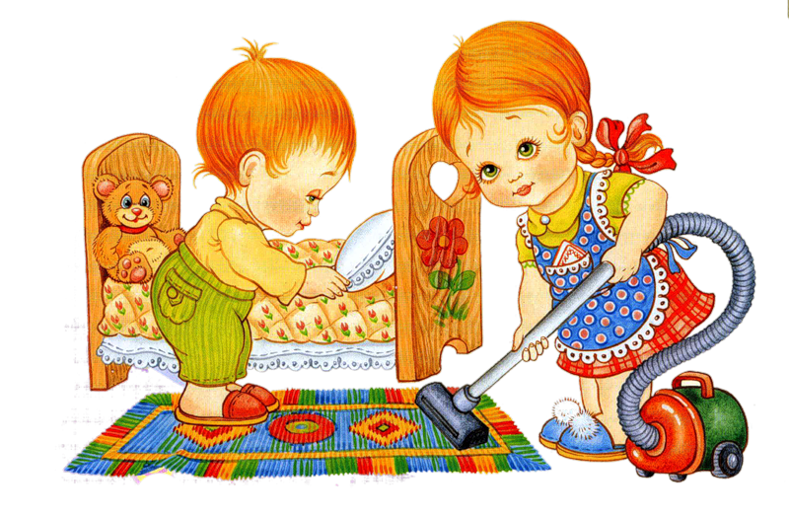
САМООБСЛУЖИВАНИЕ
Самостоятельно, одеваться и раздеваться в определенной последовательности (надевать одежду, снимать, расстегивать пуговицы, складывать, вешать, развязывать и завязывать шнурки ботинок);
Замечать непорядок в одежде и устранять его.

Slide 15
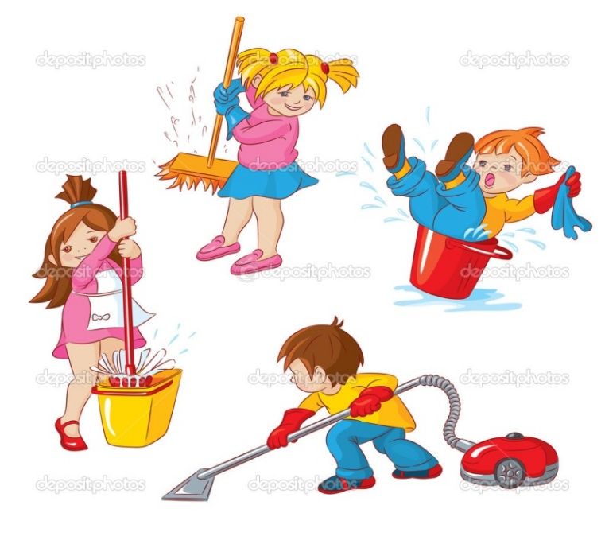
ХОЗЯЙСТВЕННО-БЫТОВОЙ ТРУД
Самостоятельно поддерживать порядок в комнате и на участке
Уметь расставлять, чашки с блюдцами, глубокие тарелки, салфетницы, раскладывать столовые приборы.
Уметь убирать за собой после занятия карандаши, расскраски, кисти, краски.
ТРУД В ПРИРОДЕ
Самостоятельно поливать растения, протирать листья
Работать на огороде
Приводить в порядок используемое в трудовой деятельности оборудование.

Slide 16
Образовательный проект «УМКА» (ТРИЗ для дошкольников) — это система коллективных игр и занятий с подробными методическими рекомендациями для воспитателей. Внедрение проекта не заменяет основную образовательную программу, а максимально увеличивать ее эффективность.
Использование ТРИЗ- технологии способствует развитию у детей дошкольного возраста:
- гибкости мышления, умения анализировать и делать выводы, умозаключения;
- преодолевают стереотипность мышления;
- развитию творческого воображения, фантазии;
- воспитанию эмпатийного отношения к окружающему миру, доброты, отзывчивости;
- развитию познавательной активности, проектной и исследовательской деятельности;
- раскрепощению детей на занятиях;

Slide 17
Технология по программе «Социокультурные истоки», которая реализуется в группах детей дошкольного возраста от 3 до 7 лет.
Эта технология, которая развивает духовно – нравственную стержневую основу образования через введение технологии программы «Воспитание на социокультурном опыте» (авторы И.А.Кузьмин и А.В.Камкин).

Slide 18


Заключение
Не судите о развитии своего ребенка строго, не сравнивайте его с другими детьми , помогите ему усвоить программу индивидуально.
Поддерживайте ребенка в его стремлениях и действиях и тогда развитие его пойдет быстрее!
Спасибо
за
внимание

